Slide 1
ROS组培训
01 ROS及sp_control基本介绍
主讲人：于浩哲 罗子铖

Slide 2
目录
01
ROS组培训概述
本次培训过程中需要掌握的内容
02
培训内容
初步了解ROS系统+手动编译helloworld
03
课堂练习
04
SP_Control介绍
05
作业

Slide 3
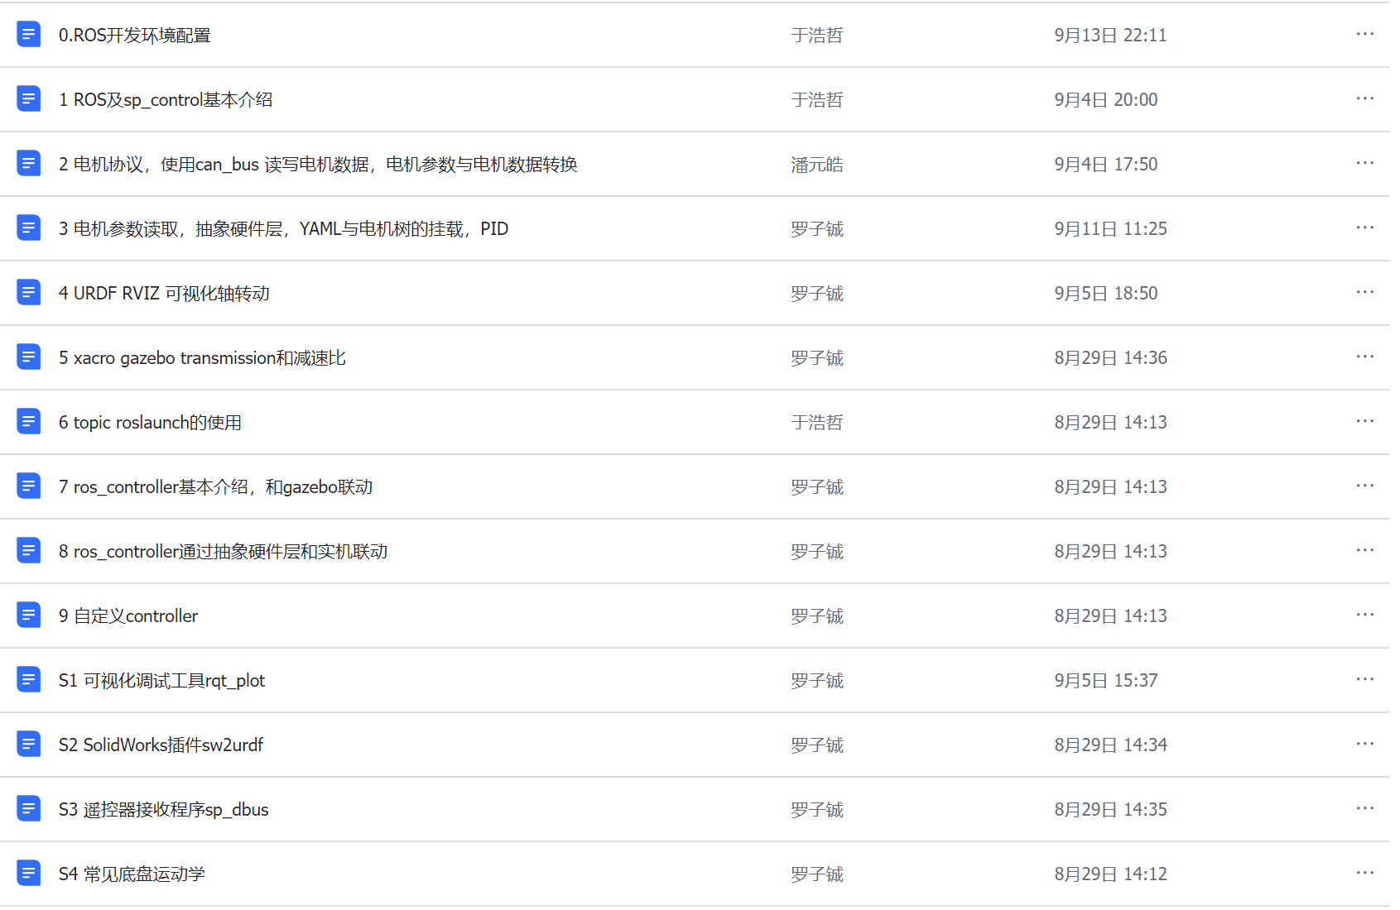
01 ROS组培训概述（暂定）

Slide 4
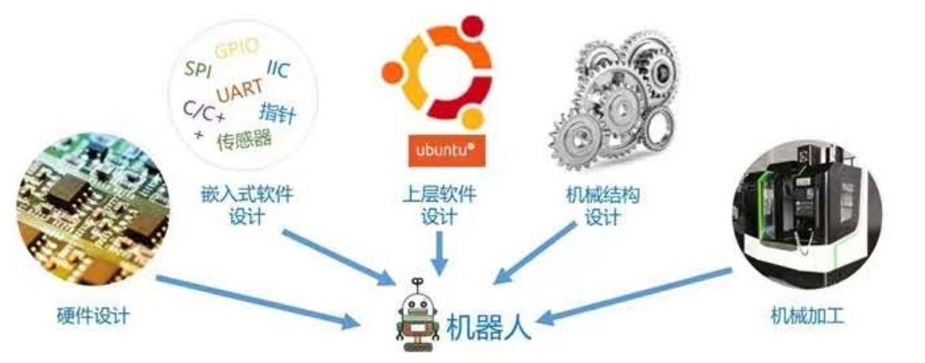
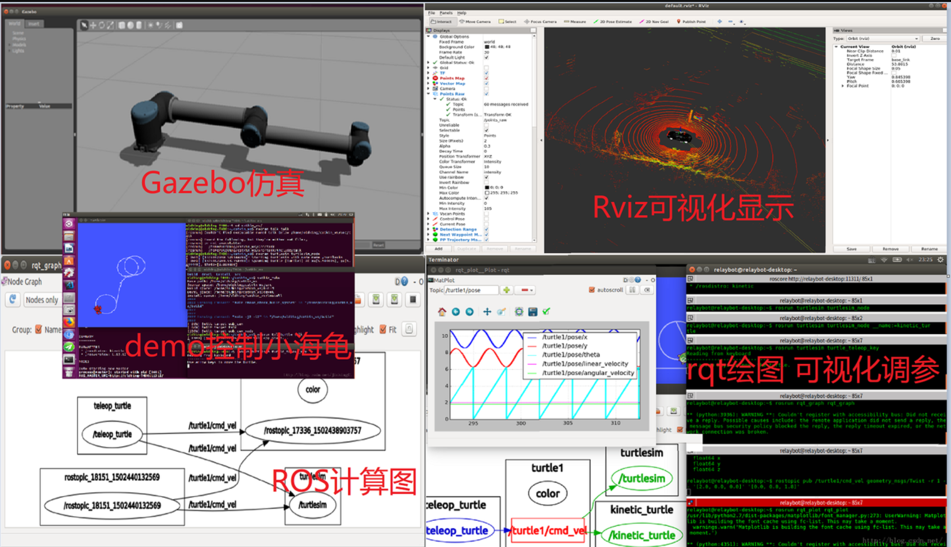
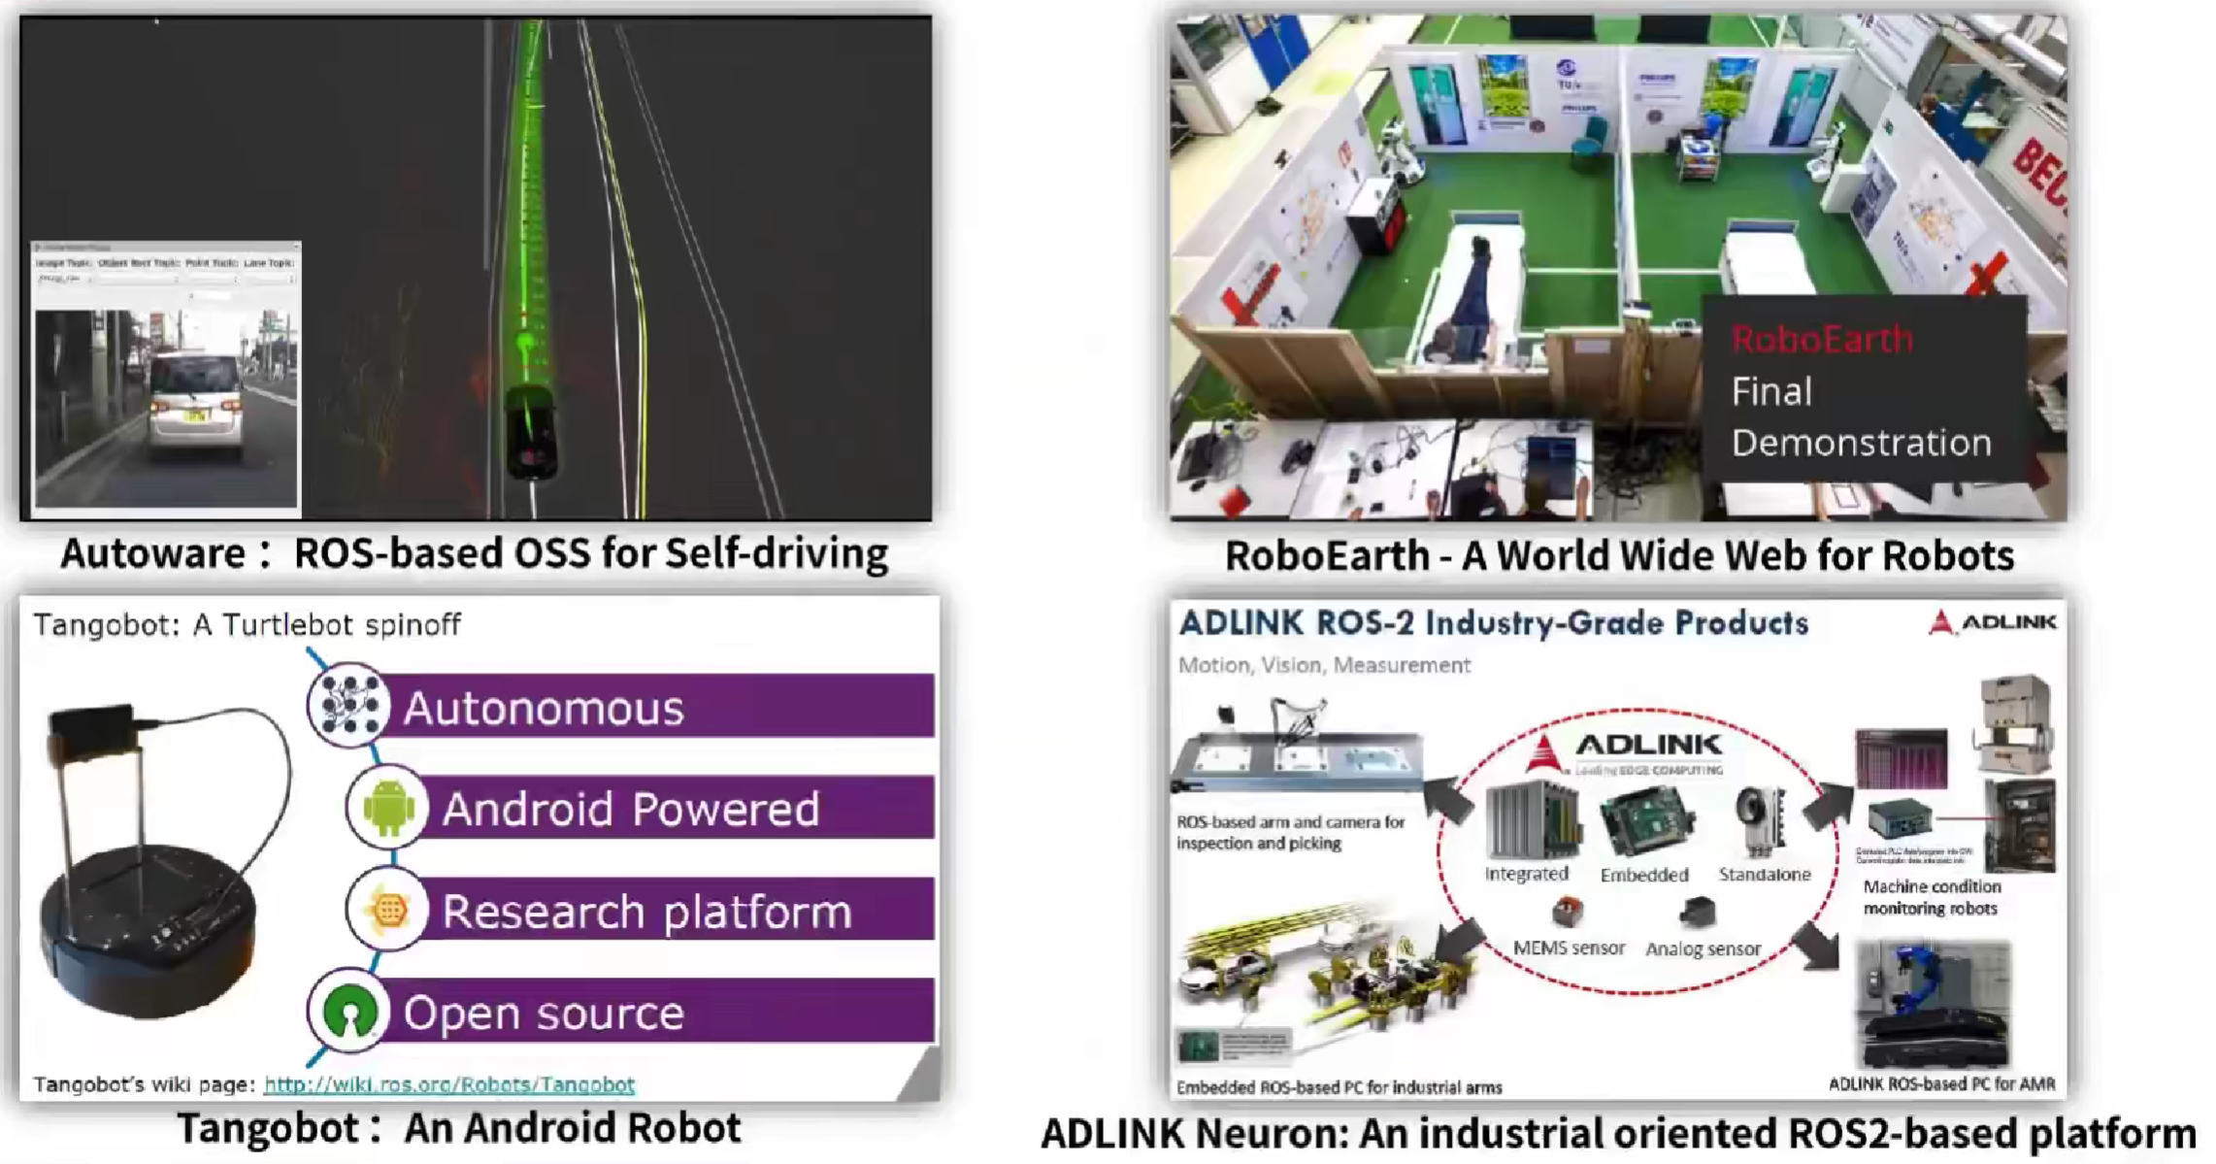


—— ROS介绍
02 培训内容
ROS全称为 Robot Operating System(机器人操作系统)，顾名思义，他是应用于机器人的一套集成环境。
机器人设计包含了机械加工、机械结构设计、硬件设计、嵌入式软件设计、上层软件设计....是各种硬件与软件集成，可以说机器人系统是当今工业体系的一种集大成者。
对于RM比赛而言：机械是骨肉，硬件是心脏，电控是大脑，视觉是灵魂！--那么ROS是什么？

Slide 5
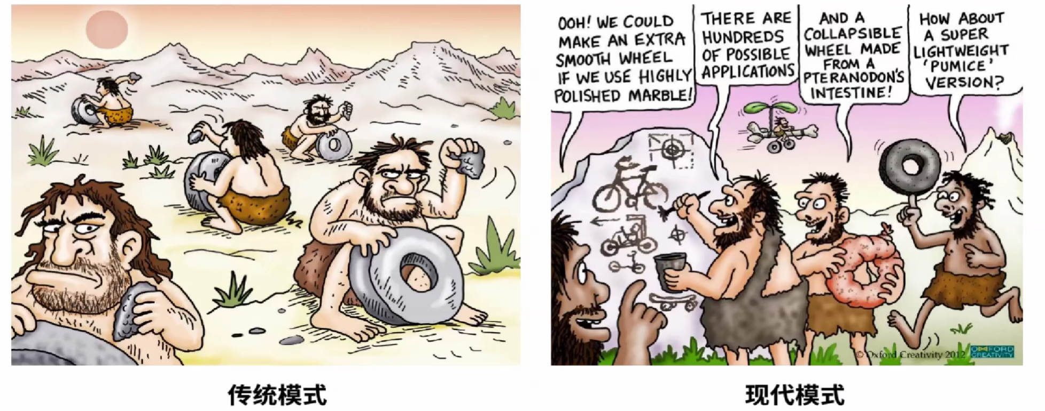
—— ROS介绍
02 培训内容
一个目标：提高软件复用率
机器人体系是相当庞大的，其复杂度之高，以至于没有任何个人、组织甚至公司能够独立完成系统性的机器人研发工作。一种更合适的策略是：让机器人研发者专注于自己擅长的领域，其他模块则直接复用相关领域更专业研发团队的实现，当然自身的研究也可以被他人继续复用。这种基于"复用"的分工协作，遵循了不重复发明轮子的原则，显然是可以大大提高机器人的研发效率的，尤其是随着机器人硬件越来越丰富，软件库越来越庞大，这种复用性和模块化开发需求也愈发强烈。
一家名为 柳树车库（Willow Garage）的机器人公司发布了 ROS(机器人操作系统)，ROS是一套机器人通用软件框架，可以提升功能模块的复用性，并且随着该系统的不断迭代与完善，如今 ROS 已经成为机器人领域的事实标准。

Slide 6
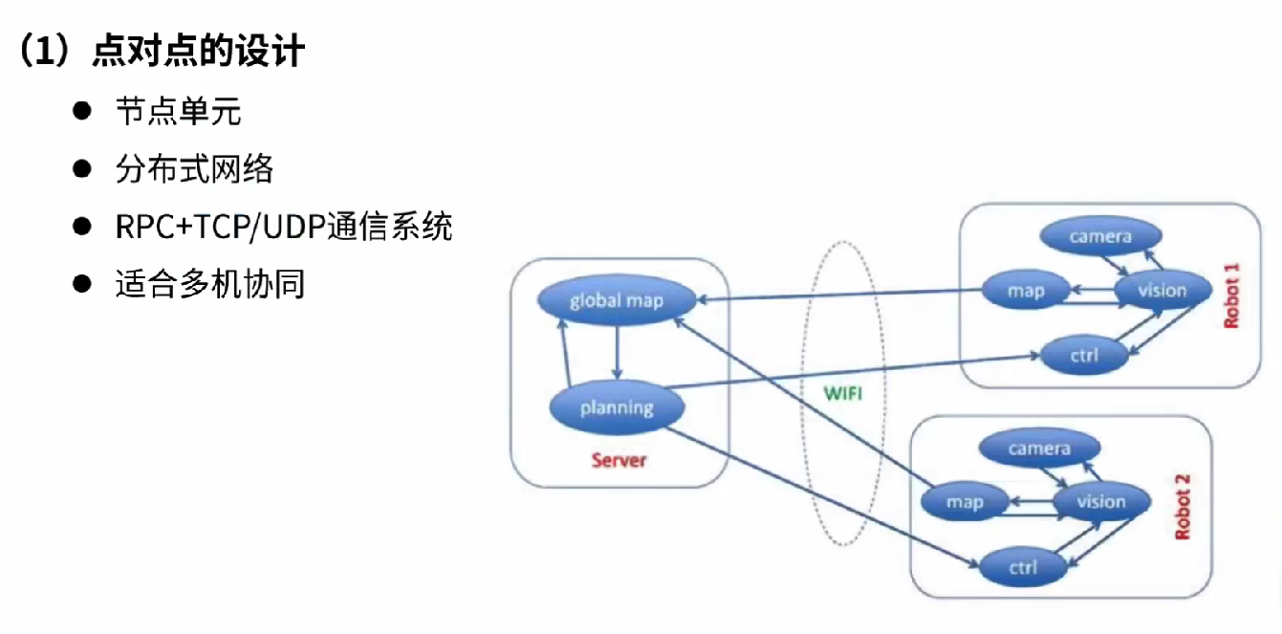
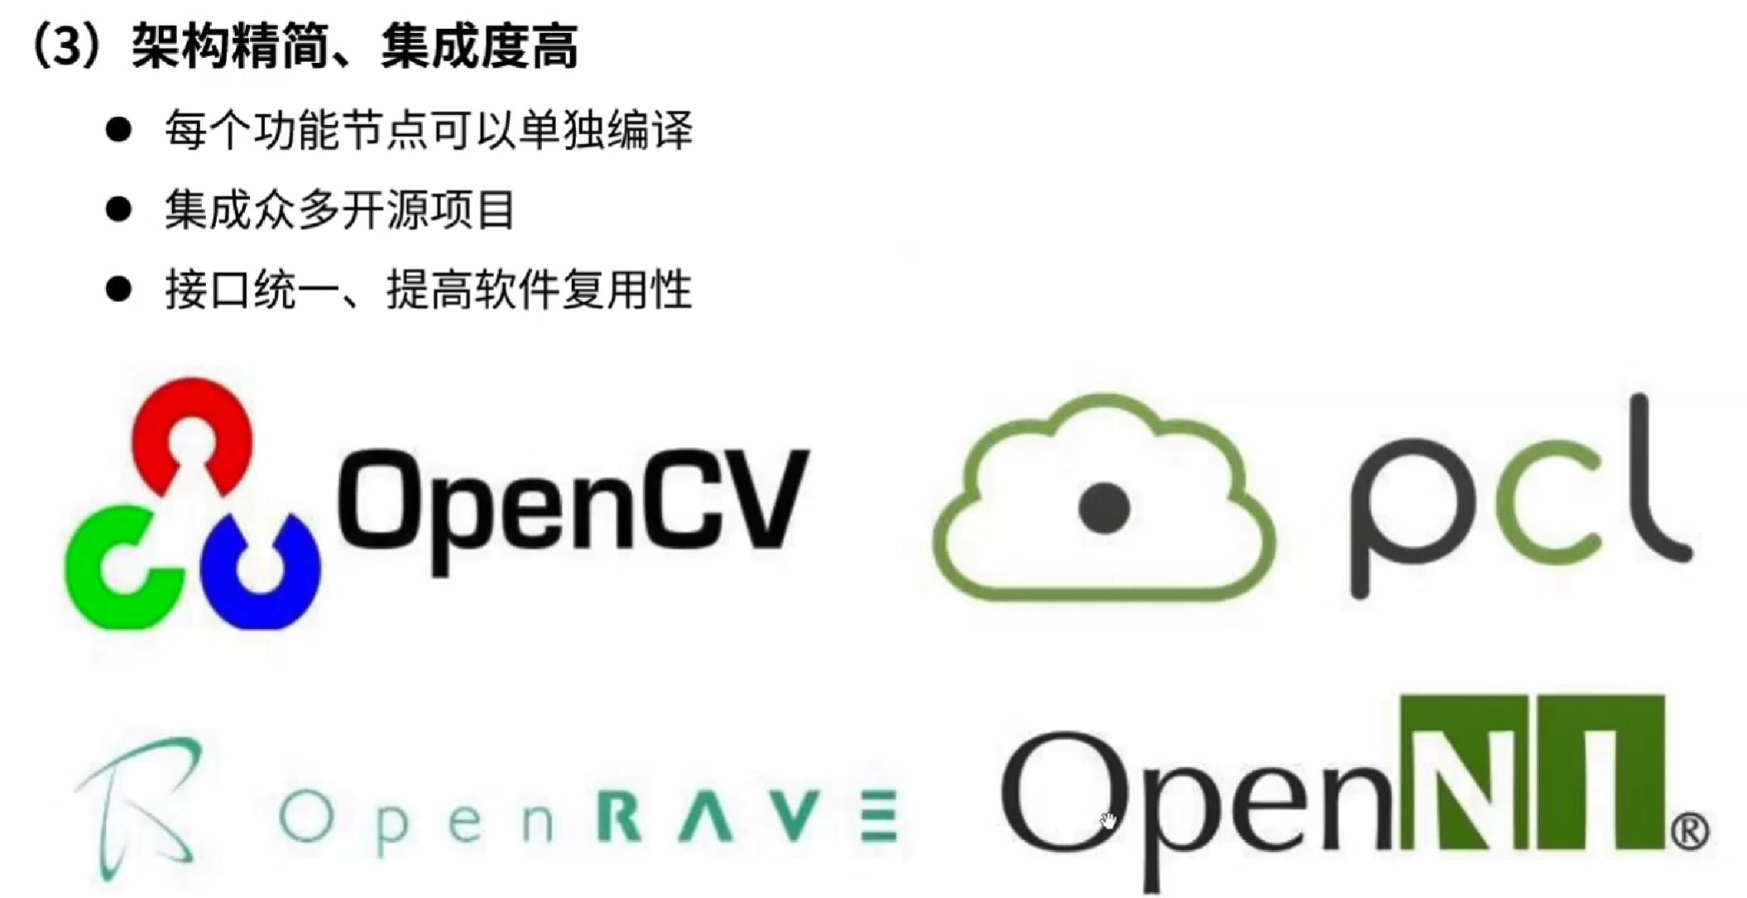
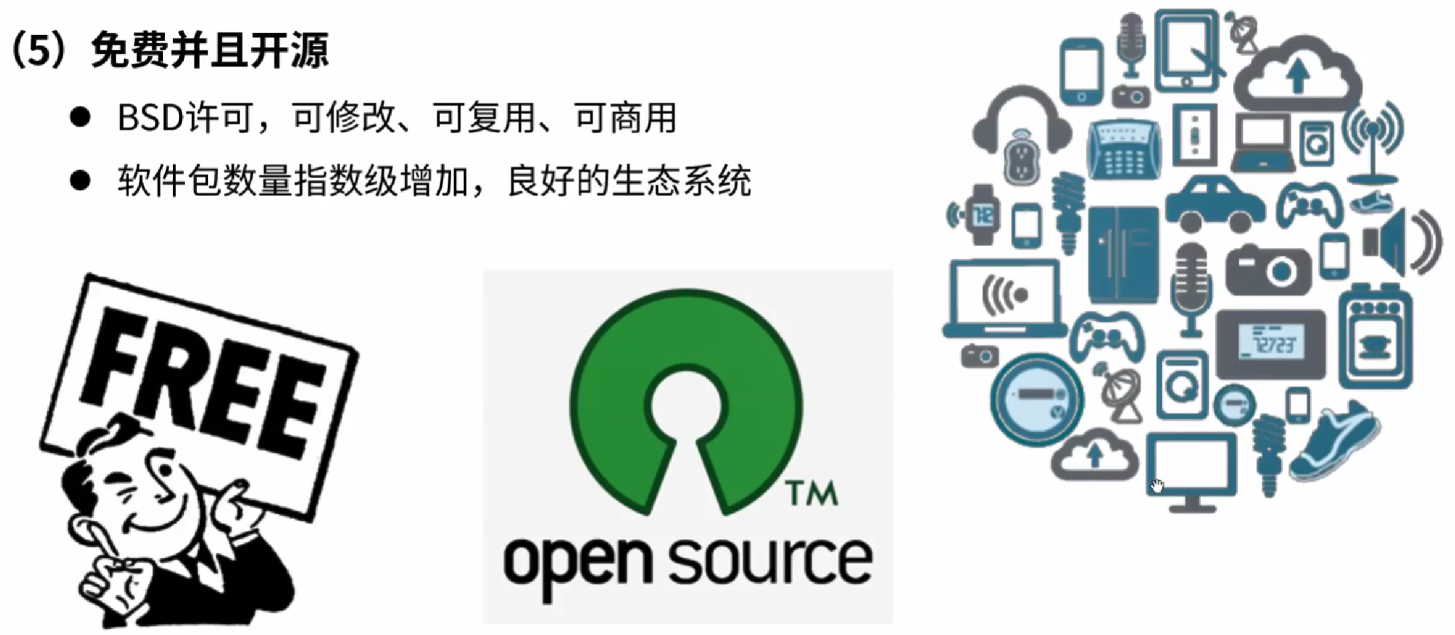
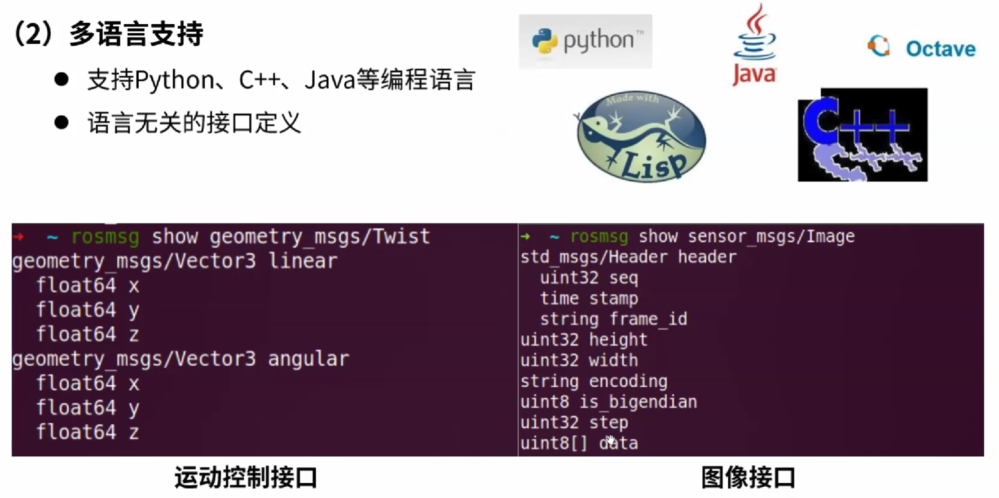
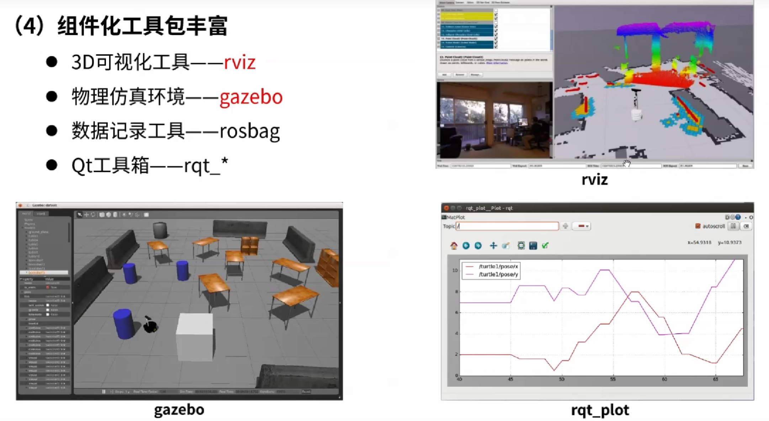
—— ROS特点
02 培训内容
五个特点：多进程、跨语言、跨软件、仿真调试方便、免费开源

Slide 7

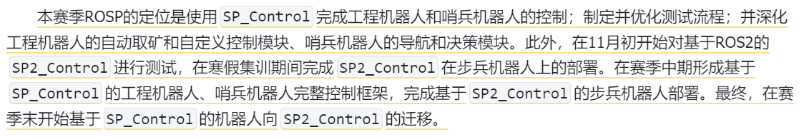
—— ROS组定位
02 培训内容
Robot Operating System
Rise Of
SuperPower
ROSP的最终目的是优化本队RM机器人的整体开发流程，并将更多的研发时间投入到算法层面的开发中，而非重复造轮子上。

Slide 8
—— ROS下实现 C++版本的“Hello World”
相同颜色的名称要一致！！
02 培训内容
# 1.创建并首次编译工作空间
cd ~/Desktop
mkdir -p hello_ws/src
cd hello_ws
catkin_make
# 3.编辑功能包中src下的helloworld.cpp
#include "ros/ros.h"
int main(int argc,char *argv[]){
//执行ros节点初始化ros::init(argc,argv,"Hello_World");
//Hello_World是节点名称
//创建ros节点句柄(非必须)
ros::NodeHandle n;
//控制台输出，Hello World
ROS_INFO("Hello World! yhz by C++");
return 0;
}
# 2.创建功能包
cd src
catkin_create_pkg helloworld roscpp rospy std_msgs
cd helloworld
touch helloworld.cpp
# 4.编辑CMakeLists.txt，找到相应位置修改下面四行：
# add_executable(${PROJECT_NAME}_node src/test_node.cpp)
# target_link_libraries(${PROJECT_NAME}_node
# ${catkin_LIBRARIES}
# )
为：add_executable(hello_yhz src/test_node.cpp)
target_link_libraries(hello_yhz ${catkin_LIBRARIES})
# 5.回到工作空间hello_ws并编译
cd ../.. # ..为返回上一级目录，返回两次
catkin_make
source devel/setup.bash
# 另外打开一个终端并运行
roscore
# 回到刚才终端运行
rosrun helloworld hello_yhz

Slide 9
—— ROS下实现Python版本的“Hello World”
相同颜色的名称要一致！！
02 培训内容
# 1.根据刚才的工作空间直接编写python脚本文件
cd ~/Desktop/hello_ws/src/helloworld
mkdir scripts
cd scripts
touch helloworld.py
# 3.编辑CMakeLists.txt，找到相应位置修改下面四行：
# catkin_install_python(PROGRAMS
# scripts/my_python_script
# DESTINATION ${CATKIN_PACKAGE_BIN_DESTINATION}
# )
# 为：
catkin_install_python(PROGRAMS
scripts/helloworld.py
DESTINATION ${CATKIN_PACKAGE_BIN_DESTINATION}
)
# 2. 编辑功能包中scripts下的helloworld.py
import rospy
if __name__ == “__main__”:
rospy.init_node(“Hello_World”)
rospy.loginfo(“Hello World! yhz by Python”)
# 5.回到工作空间hello_ws并编译
cd ../.. # ..为返回上一级目录，返回两次
catkin_make
source devel/setup.bash
# 另外打开一个终端并运行 –已经运行着roscore就不用啦
roscore
# 回到刚才终端运行
rosrun helloworld helloworld.py

Slide 10
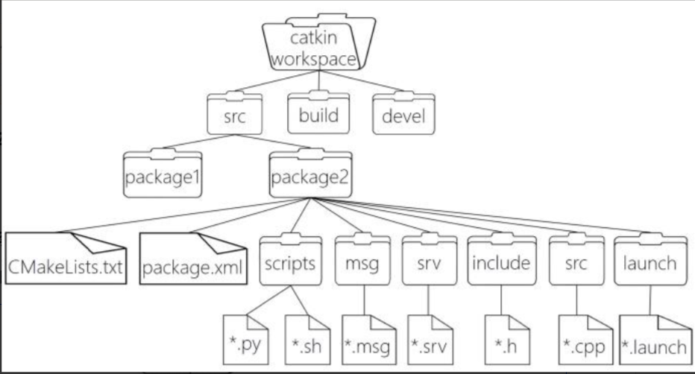
—— ROS架构
02 培训内容
三层架构：计算图、文件树、开源社区
开源社区：
网上有众多的开源教程
http://www.autolabor.com.cn/book/ROSTutorials/ # 开源文档，下方为对应视频
https://www.bilibili.com/video/BV1Ci4y1L7ZZ/ # ROS理论与实践 赵虚左
http:wiki.ros.org # ROS wiki //网速较慢
https://robotics.stackexchange.com/ # ROS问答网，很多热心网友在上面互相解决问题 //网速较慢
文件树：

Slide 11
—— ROS架构
02 培训内容
三层架构：计算图、文件树、开源社区
文件树：
WorkSpace --- 自定义的工作空间
|--- build:编译空间，用于存放CMake和catkin的缓存信息、配置信息和其他中间文件。
|--- devel:开发空间，用于存放编译后生成的目标文件，包括头文件、动态&静态链接库、可执行文件等。
|--- src: 源码
|-- CMakeLists.txt: 编译的基本配置
|-- package：功能包(ROS基本单元)包含多个节点、库与配置文件，包名所有字母小写，只能由字母、数字与下划线组成
|-- CMakeLists.txt 配置编译规则，比如源文件、依赖项、目标文件
|-- package.xml 包信息，比如:包名、版本、作者、依赖项...(以前版本是 manifest.xml)
|-- scripts 存储python文件
|-- src 存储C++源文件
|-- include 头文件
|-- msg 消息通信格式文件
|-- srv 服务通信格式文件
|-- action 动作格式文件
|-- launch 可一次性运行多个节点
|-- config 配置信息

Slide 12
—— ROS架构
02 培训内容
三层架构：计算图、文件树、开源社区
文件树：
WorkSpace --- 自定义的工作空间
|--- build:编译空间，用于存放CMake和catkin的缓存信息、配置信息和其他中间文件。
|--- devel:开发空间，用于存放编译后生成的目标文件，包括头文件、动态&静态链接库、可执行文件等。
|--- src: 源码
|-- CMakeLists.txt: 编译的基本配置
|-- package：功能包(ROS基本单元)包含多个节点、库与配置文件，包名所有字母小写，只能由字母、数字与下划线组成
|-- CMakeLists.txt 配置编译规则，比如源文件、依赖项、目标文件
|-- package.xml 包信息，比如:包名、版本、作者、依赖项...(以前版本是 manifest.xml)
|-- scripts 存储python文件
|-- src 存储C++源文件
|-- include 头文件
|-- msg 消息通信格式文件
|-- srv 服务通信格式文件
|-- action 动作格式文件
|-- launch 可一次性运行多个节点
|-- config 配置信息

Slide 13
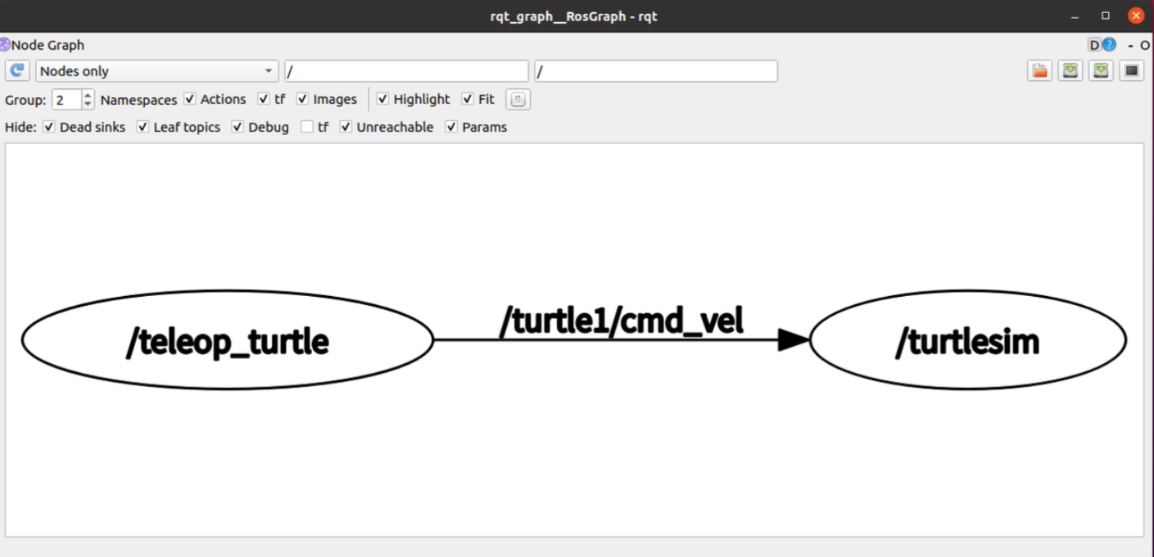
—— ROS架构
02 培训内容
三层架构：计算图、文件树、开源社区
sudo apt install ros-noetic-rqt
sudo apt install ros-noetic-rqt-common-plugins
计算图：
前面介绍的是ROS文件结构，是磁盘上 ROS 程序的存储结构，是静态的，而 ros 程序运行之后，不同的节点之间是错综复杂的，ROS 中提供了一个实用的工具:rqt_graph
rqt_graph能够创建一个显示当前系统运行情况的动态图形。ROS 分布式系统中不同进程需要进行数据交互，计算图可以以点对点的网络形式表现数据交互过程。rqt_graph是rqt程序包中的一部分。
# 创建终端
rosrun turtlesim turtlesim_node
# 再创建一个终端
rosrun turtlesim turtle_teleop_key
# 再创建一个终端
rqt_graph

Slide 14

SuperPower Time！
03 课堂练习
任务要求：
成功动手编译helloworld功能包，并添加上自己喜欢的输出功能
时长：
10min
遇到困难的同学相互讨论一下

Slide 15
SuperPower Time！
04 SP_Control介绍
机器人由什么部分组成？
如何使机器人运动？

Slide 16
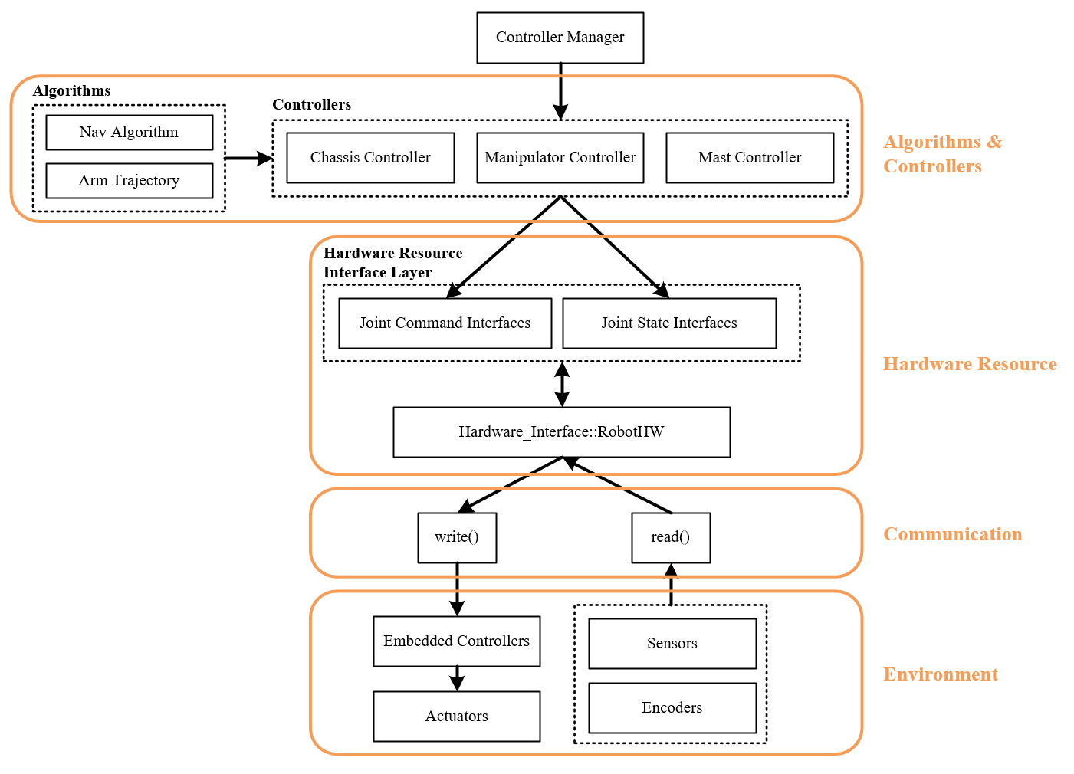
SuperPower Time！
04 SP_Control介绍
Notes:
该项目受启发于广东工业大学的rm-control项目
RM传统的嵌入式代码在本节特指基于官方C板代码框架的嵌入式代码
SP_Control是SuperPower战队开发的基于ROS1的无下位机机器人通用控制框架。通过对外部设备进行合理的抽象，使得任何一种支持CAN、UART的设备，只需通过hw_config文件声明就可以快速接入ROS体系中，并使用ROS提供的其他功能包进行开发，降低了开发部署的难度。

Slide 17
SuperPower Time！
04 SP_Control介绍
从抽象框架图上来看，架构将整个机器人控制系统分成四层，从顶向下分别为：顶层算法（Algorithms & Controller）、硬件资源（Hardware Resource）、通讯层（Communication）、环境（Environment）。
顶层算法是指机器人控制的相关算法，包括运动规划算法、运动控制算法、电机控制算法（如PID）等；
硬件资源是完成硬件抽象的部分，其包括硬件资源池（Hardware Resource Interface Layer）和抽象硬件层（Hardware Interface）。抽象硬件层负责加工外设的数据并完成抽象化（比如将不同协议电机的数据处理为相同的数据结构），并将处理后的数据上载至硬件资源池中；
通讯层是上位机与下层设备（如电机、传感器、外设）建立通讯的部分，SP_Control使用了SocketCAN和虚拟串口完成通讯层的搭建；
环境是指机器人运行的环境，包括仿真环境与真实环境，受益于ROS-Control的外接接口，在保证上层算法不进行修改的情况下，通过改写launch文件参数，可快速地使用Gazebo、UE4在内的多种包括物理引擎的软件进行仿真，这也保证了该框架具有Sim2Real的潜力。

Slide 18
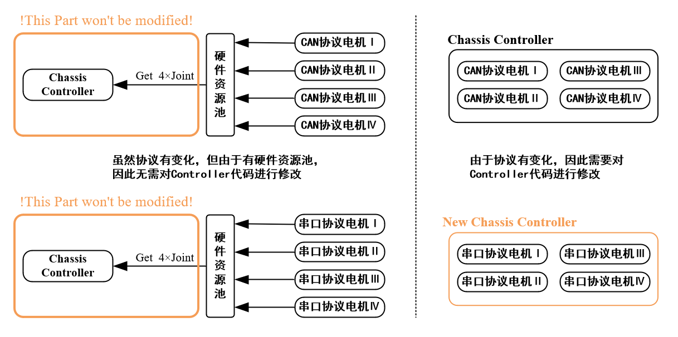
SuperPower Time！
04 SP_Control介绍
Notes:
对比RM赛场上传统使用的嵌入式开发框架，SP_Control有若干实用的特性：
顶层算法与底层驱动解耦合
在嵌入式开发流程中，底层驱动与顶层算法往往有不同程度的耦合。这就迫使队员在研发中需要同时对顶层算法和底层驱动有开发的能力，这无疑提升了研发门槛，且这种耦合也会导致代码开发管理更为困难。 举例来讲，若我们需要将底盘四个使用CAN协议的电机更换为基于RS485的电机，那么在RM传统嵌入式开发流程中，须在其Chassis Controller中考虑修改现有的数据结构以及发送和接收流程。也就是说Chassis Controller的编码工作与电机使用的具体协议有关，或者说底盘控制任务代码与电机协议存在一一对应的关系。而SP_Control架构下，将所有电机都抽象为了Actuator(Joint)类型，因此更换电机协议也无需更改底盘控制任务代码。
在SP_Control项目中，借助于ROS包管理机制，我们设计了两个基础功能包：sp_hw, sp_controller。前者负责底层驱动的所有任务，后者负责机器人的具体控制，两者互不依赖、互不干扰。如此便实现了代码的模块化开发和解耦合。

Slide 19
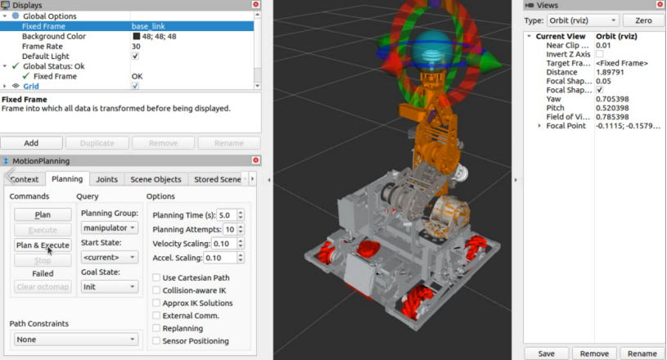
SuperPower Time！
04 SP_Control介绍
Notes:
更简便的调试与可视化流程
这一点显而易见，由于SP_Control所有的代码都运行于上位机平台中，因此所有的数据都可以直接获得，调试也可以借助成熟的工具（例如GDB，或者自己手动看程序报错）。而RM传统嵌入式开发流程中可视化需要借助串口或者外设（例如JLink或者正点原子的无线烧录调试器）将数据转发至上位机可视化，Debug一些复杂的问题也难以直接获得堆栈信息。
在SP_Control中，我们常常直接使用Rviz对程序中使用到的数据进行可视化，且在大多数情况下，无需编写额外可视化代码或者外接额外转发设备。

Slide 20
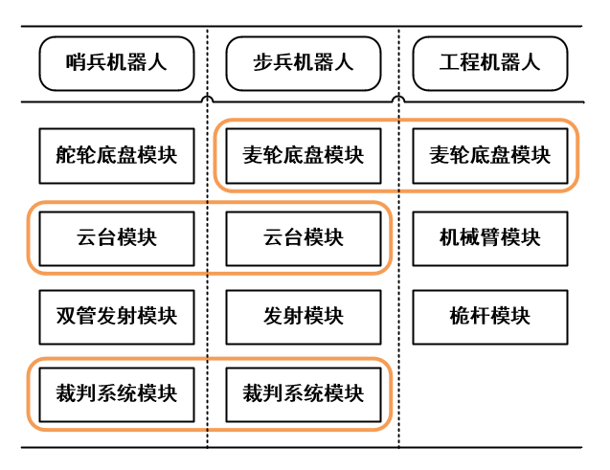
SuperPower Time！
04 SP_Control介绍
Notes:
3、高代码复用率
SP_Control在设计时认为RM机器人是不同任务模块的集合。例如可以将工程机器人分解为麦轮底盘模块、机械臂模块、升降桅杆模块；可以将步兵机器人分解为麦轮底盘模块、云台模块、发射模块、裁判系统模块。容易注意到两者都具有麦轮底盘模块，从控制代码角度上来说（暂时不考虑功率限制），工程和步兵麦轮底盘模块的差异点仅是尺寸的不同。除开底盘模块，不同兵种间还存在很多重复的模块，那么这些重复的模块是否可以通过某种设计避免重复开发呢？
答案是肯定的。我们通过ROS的Plugin和Parameter Server机制实现了任务模块插件化。因此不同机器人麦轮底盘模块运行的代码实际上完全一致，不同的参数则通过Parameter Server在运行时提供给任务模块代码。

Slide 21
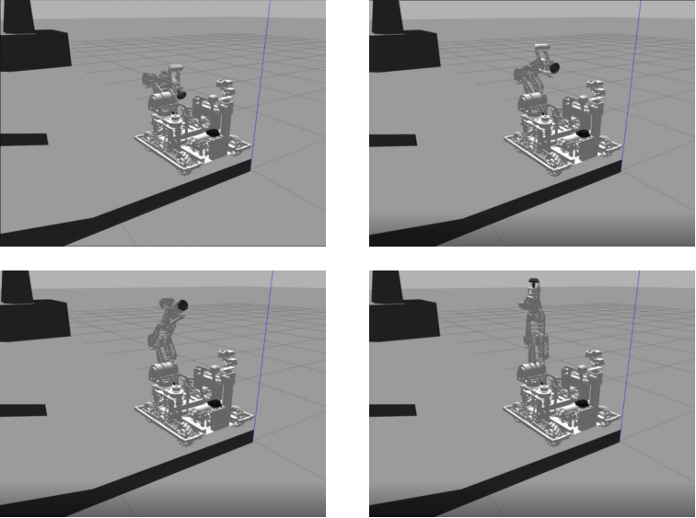
SuperPower Time！
04 SP_Control介绍

Slide 22
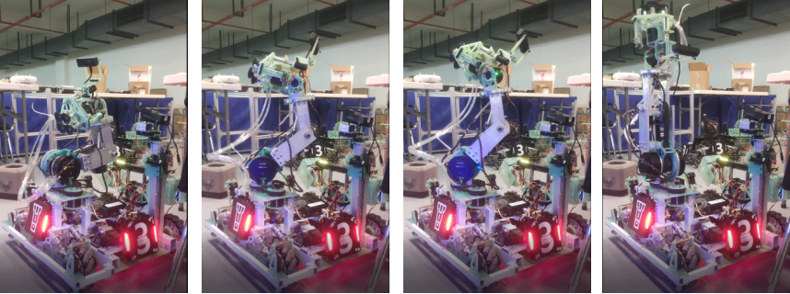
SuperPower Time！
04 SP_Control介绍

Slide 23

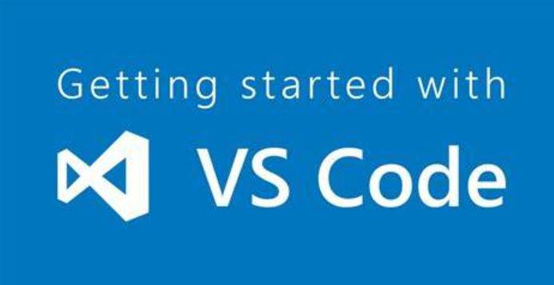

05 作业安排
作业
# 参考链接：
http://www.autolabor.com.cn/book/ROSTutorials/chapter1/14-ros-ji-cheng-kai-fa-huan-jing-da-jian/142-an-zhuang-vscode.html
熟悉今天上课所讲的流程，理解概念，
掌握程序编译步骤。
学习参考链接，通过VScode集成实现C++版本及Python版本的helloworld
预期效果：ctrl+shift+B 一键编译
除了作业之外尽可能多加练习，目前带大家熟悉了一遍编译的过程，编写的程序也比较简单，C++/Python是基本功，大家下去之后学习/回顾一下函数/结构体的概念。

